Slide 1
Kære Skole – Læs og fjern inden brug
Målgruppen for præsentationen: Medarbejdere.
I kan bruge de slides, som I ønsker, afhængigt af den sammenhæng som I skal bruge præsentationen i – Resten fjerner I bare eller skjuler.
Bemærk, at der er noter til hvert enkelt slide, som uddyber slidens indhold.
”Aula – sådan kommer det til at se ud” (fra slide 11) hvis I ønsker at vise eksempler på, hvordan Aula kommer til at se ud – med det in mente at der kan forekomme mindre ændringer, samt at Filer og dokumenter ikke er klar til visning/brug endnu.

Slide 2
Aula erstatter SkoleIntra
INDSÆT SKOLENS NAVN
INDSÆT DATO

Slide 3
Tidsplan for Aula
Tidsplan
18. Februar -
27. marts:
Undervisning af Superbrugere
24. April:
Adgang til E-læring for medarbejdere
1. August:
Forældre og elever på Aula
9. Maj:
Adgang til Aula for medarbejdere

Slide 4




Hvad er Aula
Om Aula
Aula bliver den nye kommunikationsplatform i folkeskoler, SFO’er, fritids- og klubtilbud samt dagtilbud, når Aula erstatter SkoleIntra i 2019 og BørneIntra i 2020.
Notes:
Aula bliver den nye kommunikationsplatform i folkeskoler, SFO’er, fritids- og klubtilbud samt dagtilbud over hele landet, når Aula erstatter SkoleIntra i august 2019 og BørneIntra i 2020.
Du vil kunne genkende nogle af funktionerne fra SkoleIntra i Aula.
Som medarbejdere vil I fx få adgang til opslag, kalender, beskeder, galleri, dokumenter, stamkortoplysninger og kommunikation i grupper i en mere enkel, brugervenlig og sikker løsning.
.

Slide 5
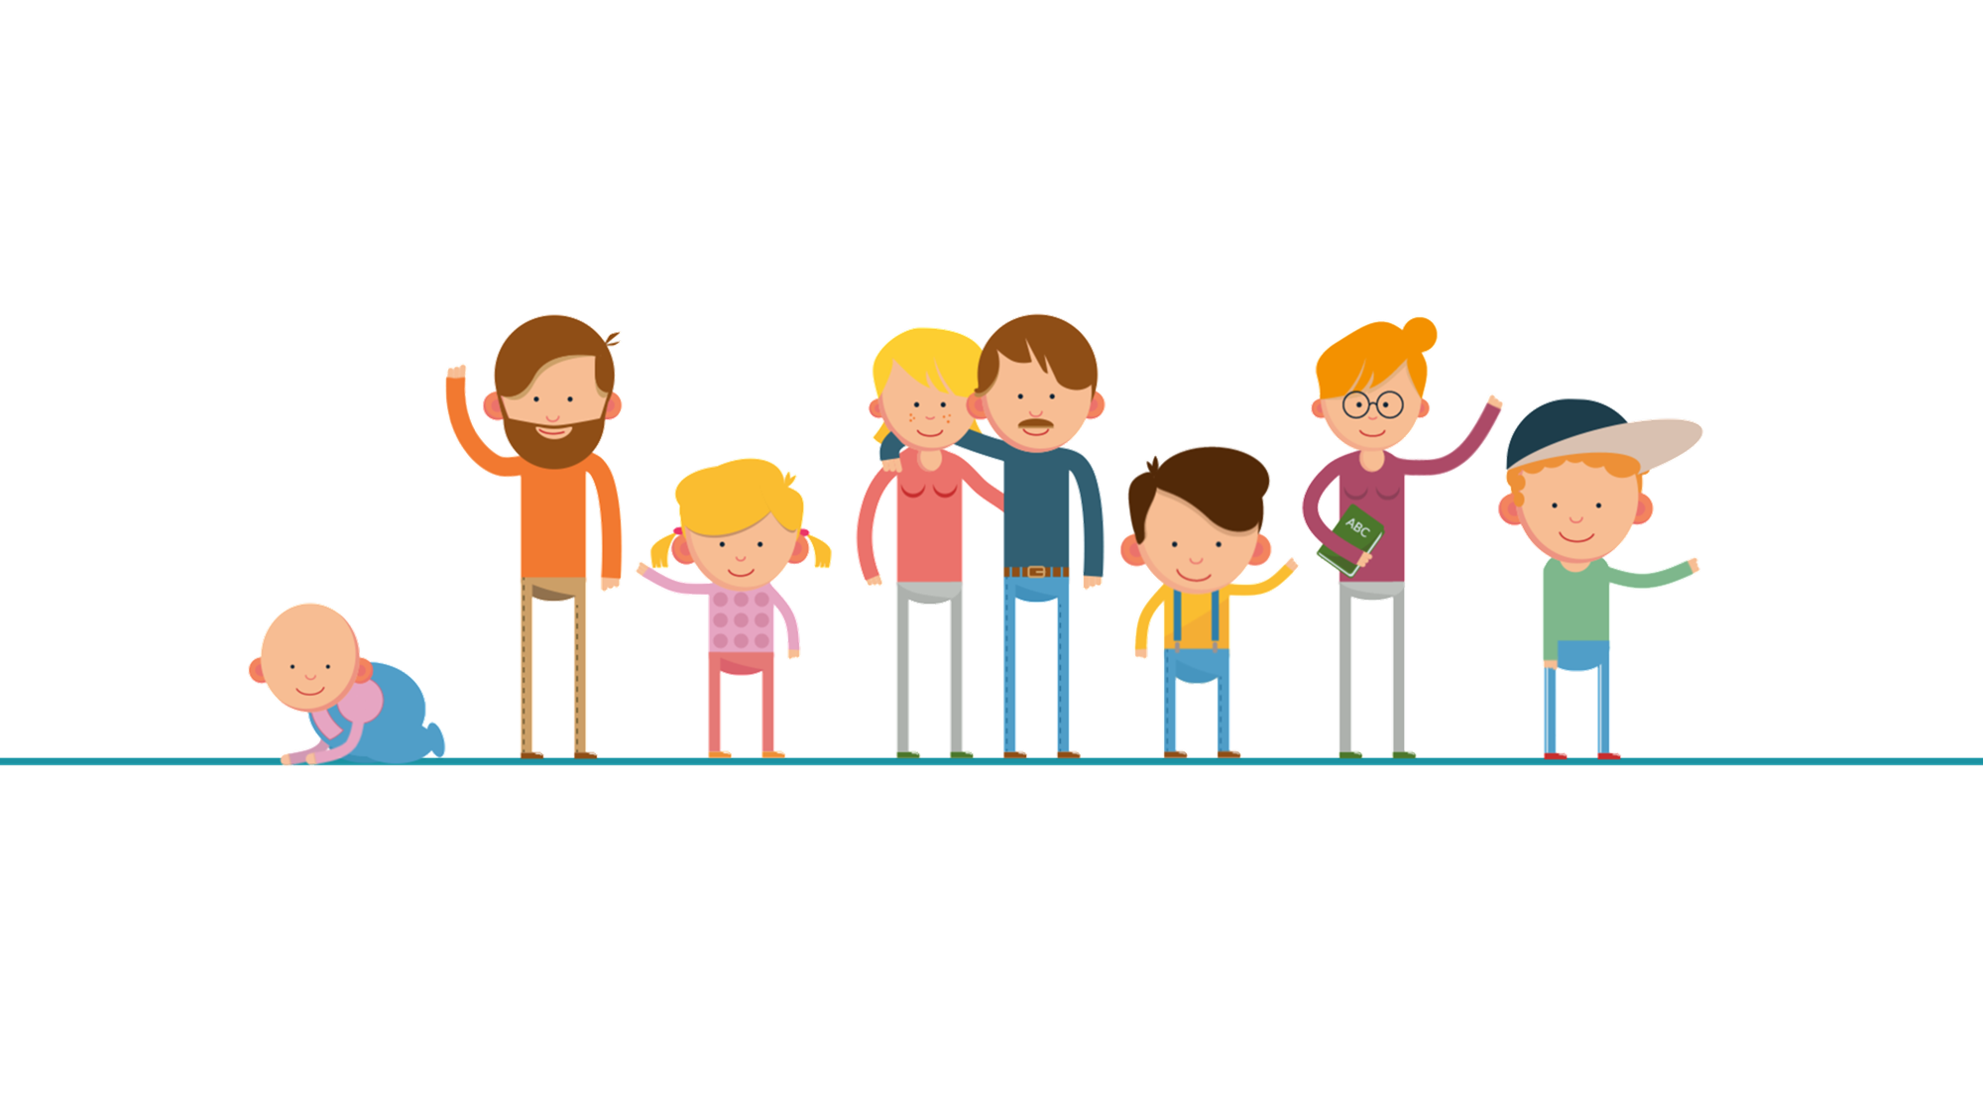
Aula udtrykker fællesskab og samling
Om Aula
Et fælles rum til kommunikation og samarbejde i en mere enkel, brugervenlig og sikker løsning, som følger barnet lige fra vuggestuen til udgangen af folkeskolen.
Målet er at styrke samarbejdet om børn
og unges læring, trivsel og udvikling.
Notes:
Aula betyder forsamlingssal og udtrykker fællesskab og samling.
Aula er et fælles rum til kommunikation og samarbejde, som I allerede kender det fra SkoleIntra.
Det bliver en mere enkel og brugervenlig løsning – fordi ambitionen er, at vi skal have alle forældrene på – og en løsning, som følger barnet lige fra vuggestuen til udgangen af folkeskolen.
Man skal derfor på sigt som forælder kun logge ind ét sted og vil få et samlet overblik, også selvom man har børn i flere institutioner og kommuner
(Alle kommuner får Aula i skolerne, mens 96 kommuner også har valgt Aula til dagtilbud. I Aarhus Kommune får også fritids- og ungdomstilbud adgang til Aula).
Målet er, at Aula skal styrke samarbejdet mellem forældre, medarbejdere, børn og unge, fordi det smitter positivt af på elevernes læring, trivsel og udvikling.
Samtidig bliver Aula en mere sikker løsning end SkoleIntra, fordi der er større krav til it-sikkerhed i dag end tidligere.

Slide 6



Hvad får vi med Aula?
Om Aula
En enkel og brugervenlig løsning
med nogle af de funktioner, som du kender fra i dag.
Én indgang til nogle af de digitale løsninger
som du bruger i din hverdag på skolen og nemmere at samarbejde med kolleger.
Aula beskytter barnets data og dig
med et ekstra lag af sikkerhed, så du kan kommunikere efter gældende lovgivning.
Notes:
En nem og brugervenlig løsning
… med nogle af de funktioner, som du kender fra i dag i SkoleIntra med fokus på at det skal være en kommunikationsplatform. Nogle af de administrative funktioner fra SkoleIntra flytter over i administrative systemer fx vikardækning.
Én indgang til nogle af de digitale løsninger
… som du bruger i din hverdag på skolen – fx G Suite for Education, Office 365 og MinUddannelse.
I vil i høj grad skulle bruge fx fildeling i GSfE og Office 365 til at arbejde med filer, og der bliver integration til disse løsninger på sigt.
For Forældrene betyder det én indgang lige fra barnet starter i vuggestuen til udgangen af folkeskolen. De skal kun logge ind ét sted, når Aula erstatter SkoleIntra i 2019 og BørneIntra i 2020. Fritids- og ungdomstilbud får også adgang til Aula, så alt bliver samlet i Aula.
Aula beskytter barnets data og dig
Et ekstra lag af sikkerhed beskytter informationerne om børn og unge godt og korrekt efter gældende lovgivning.
Du skal fortsat logge på Aula med dit UNI-Login.
Som medarbejder er du logget ind med to-faktor løsning, når du bruger kommunalt udstyr, hvor du logger på med az-ident.
Forældrene skal logge ind med UNI-Login + NemID, når kommunikationen om deres barn indeholder følsomme eller fortrolige oplysninger.
Fx kan en besked markeres som fortrolig – og så skal de altså logge ind med to-faktorer:
UNI-Login
NemID
Det meste af kommunikationen mellem skolen og hjemmet indeholder ikke fortrolige og følsomme oplysninger, så det meste af indholdet vil kunne tilgås med UNI-Login, som de kender det fra SkoleIntra i dag.

Slide 7
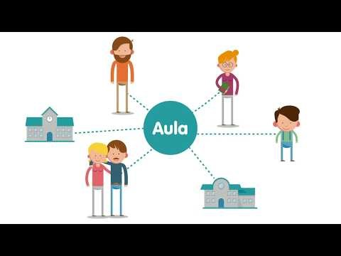
Kort video om Aula [1:30]
https://www.youtube.com/watch?time_continue=9&v=WYqmrvTUpA0
Notes:
Video fra KOMBIT – kort om Aula (varighed 1:30 min).
Indlejring fungerer ikke, så I er nødt til at klikke på linket og vise den i en browser.
Læs mere på www.aulainfo.dk.

Slide 8
Fra SkoleIntra til Aula
Om Aula
Vi skal arbejde på en anden måde – med fokus på modtagerne af kommunikationen!
Noget funktionalitet vil I genkende fra SkoleIntra
  fx opslag, beskeder, dokumenter, galleri.
Noget indhold skal vi arbejde med på en anden måde
  Indhold fra klasselog og kontaktbog kommer med, men vi skal arbejde med indholdet på en ny måde.
  Ugeplanen i SkoleIntra Opdelt i indholdstyper i Aula.
Notes:
Vi skal arbejde på en anden måde med fokus på modtagerne af kommunikationen.
Behov for at gentænke og styrke kommunikationen i en platform, der er mere enkel og brugervenlig.
Mange af funktionerne i Aula kender I fra SkoleIntra fx opslag, beskeder, filer og dokumenter, galleri og stamkort.
Klasselog og kontaktbog:
– Indholdet bliver flyttet automatisk til Aula, men vi skal arbejde med det på en anden måde end vi har gjort tidligere i ‘Sikker fildeling’.
Ugeplanen fra SkoleIntra kommer ikke med – så vi skal glemme ugeplansbegrebet her og se på det indhold, som har ligget i den:
– men vi skal fortsat arbejde med indholdet, som nogle af jer bruger Ugeplanen til i dag:
Info, der skal handles på > det skal i kalenderen
Info om ugen, der gik og klassetrivsel > det skal samles i et ‘infobrev’, der opsamler informationer, som er ‘nice-to-know’
Lektier (dag-til-dag lektier og afleveringer) – Der bliver arbejdet på en løsning, for det skal være nemt for både elever og forældre at se lektier i Aula.
Nogle af de administrative funktioner flytter ud af Aula:
Fx vikardækning – men mulighed for nemt at samarbejde omkring vikardækning.
Fx kan spørgeskemafunktionen varetages i andre systemer fx Forms i GSfE og Office 365.
Tanken med Aula er jo netop at lave en mere enkel og brugervenlig løsning,
så vi kan få alle forældre med og dermed styrke samarbejdet om elevernes læring, trivsel og udvikling.
Det betyder også, at vi skal se på, hvordan vi kan arbejde med indholdet på en ny måde
– at bruge Aula som momentum til at gentænke og styrke kommunikationen.

Slide 9
Aula som momentum til at gentænke og styrke kommunikationen
Aula som momentum til at gentænke og styrke kommunikationen
Mere ensartet anvendelse – på 0-18 års området
Tydelig struktur – hvor finder jeg hvad
Mindre strøm af informationer
Fælles aftaler
Klart budskab og enkelt sprog
Notes:
Aula erstatter SkoleIntra. Det handler dog i høj grad om at arbejde med Aula som momentum til at gentænke og styrke kommunikationen, så vi får skabt den nødvendige værdi med Aula.
Hvad skal vi gøre anderledes for at sikre en god forældrekommunikation og gør det nemmere for medarbejderne at bruge og finde info i Aula?
Det skal være nemmere for forældrene at finde relevant information og for medarbejderne at tage Aula i brug og anvende det.
Mere ensartet anvendelse på tværs af 0-18 års området
Tydelig struktur
hvor finder jeg hvad:
– i en platform der skal rumme både dagtilbud, skoler og UngiAarhus – hvor en forældre skal kunne finde informationerne samme sted, selv om vedkommende har et barn i vuggestue, to i skole og heraf en i SFO og en i klub.
Mindre strøm af informationer
Målrettet kommunikation til grupper.
Fælles forventningsafstemning
Klare aftaler om, hvad vi forventer af forældre og elever i brugen af Aula, og hvad de kan forvente af os.
Klart budskab og enkelt sprog
Forældrene synes, det kan være svært at se, hvad de skal med informationen fra os. Så vær tydelig i dit budskab, når du skriver, og skriv i et enkelt sprog.
I vil få undervisning og værktøjer til at arbejde med anvendelse og kommunikation i Aula.
Udgangspunkt til at lave en anvendelsesstrategi for Aula og de omkringliggende digitale systemer.
Vi har bidraget i en lang række workshops med forældre, superbrugere og ledere på 0-18 års området under overskriften ”Hvad vil vi med Aula” (anvendelsesstrategi), der skal være med til at sikre dette med nogle meget overordnede retningslinjer for, hvor vi skal lægge vores indhold. Det tester vi alt sammen i Aula piloten.
Herefter følger et arbejde lokalt på skolen og i distriktet for at skabe en mere ensartet brug af Aula, så både forældre og medarbejdere kan finde det, som de skal bruge – uanset om det er fra vuggestuen, børnehaven, skolen, SFO, fritids- eller ungdomstilbud.

Slide 10
Aula
SÅDAN KOMMER DET TIL AT SE UD
Notes:
Eksempler på, hvordan Aula kommer til at se ud med forbehold for, at der kan ske mindre ændringer.

Slide 11
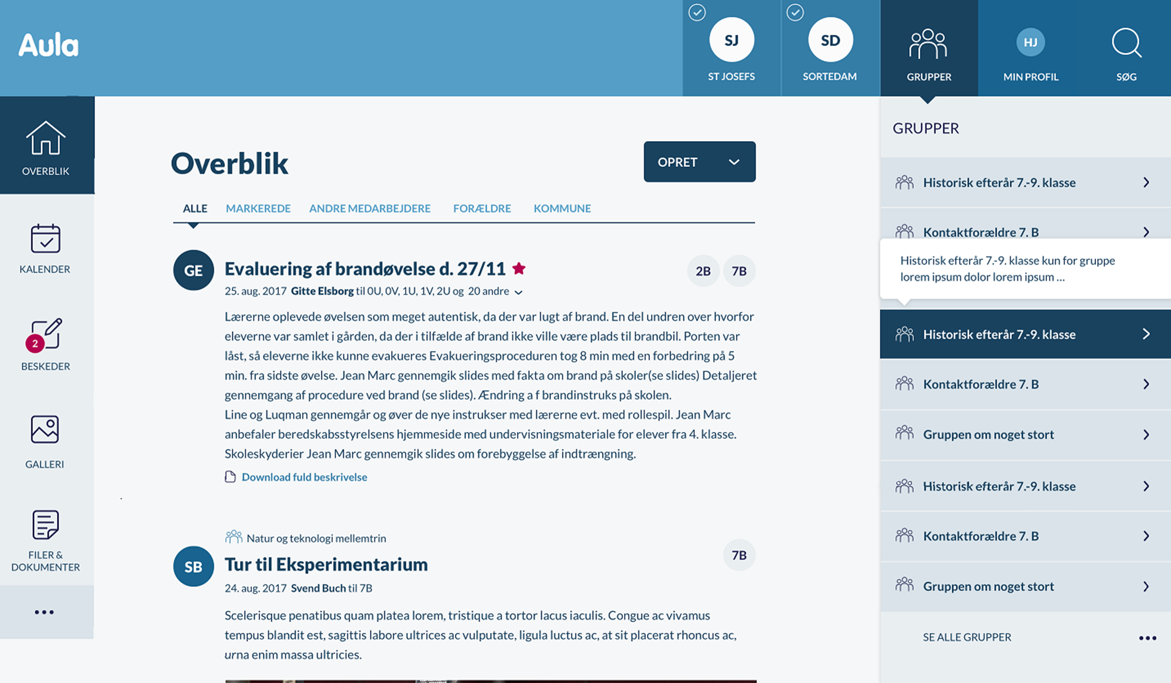
Om Aula – Overblik (Medarbejdervisning)
Notes:
Overblik, som ligner det, vi kender fra SkoleIntra i dag.
Brugerfladen bliver ens, uanset om du er medarbejder, forælder eller elev. (Blå baggrund som medarbejder og adgang til lidt flere funktioner).
I overblikket ser du alle de opslag fra de grupper, som du er medlem af.
Grupper bliver essentielle i Aula og giver mulighed for at målrette kommunikationen.

Slide 12
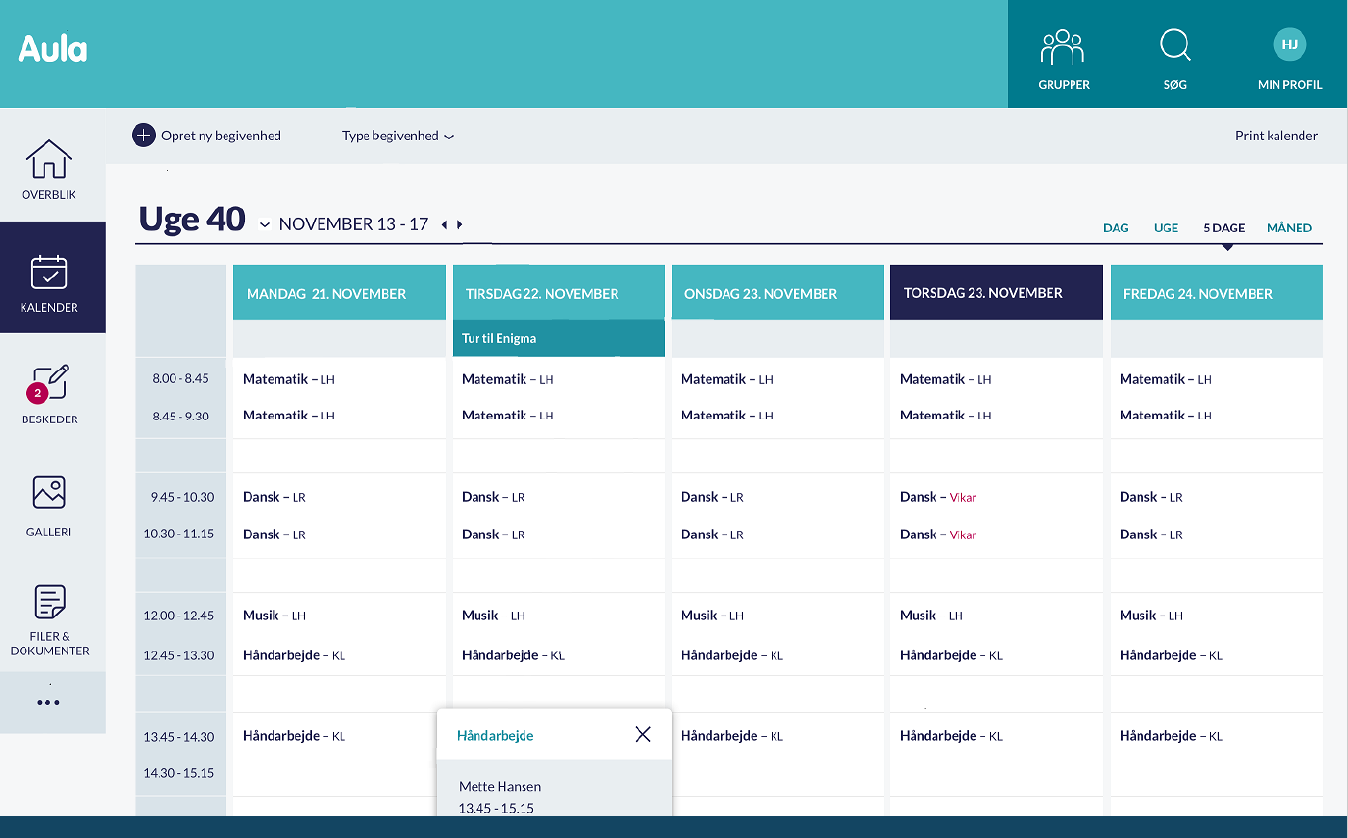

Om Aula – Kalender (forældrevisning)
Notes:
Kalenderen (forældrevisning):
Kalenderen vil fungere som en samlet indgang til skema og begivenheder som fx sommerfest, ferier, fødselsdage og møder.
Kalenderen samler dermed en række forskellige informationer i et overblik – så alt relateret til tid bliver samlet her – uanset om det er skema, samtaler, møder eller ‘husk de grønne gummistøvler til turen i dag”.
Det bliver muligt at se skema og begivenheder for flere børn samtidig – eller filtrere på børnene øverst i højre hjørne.

Slide 13
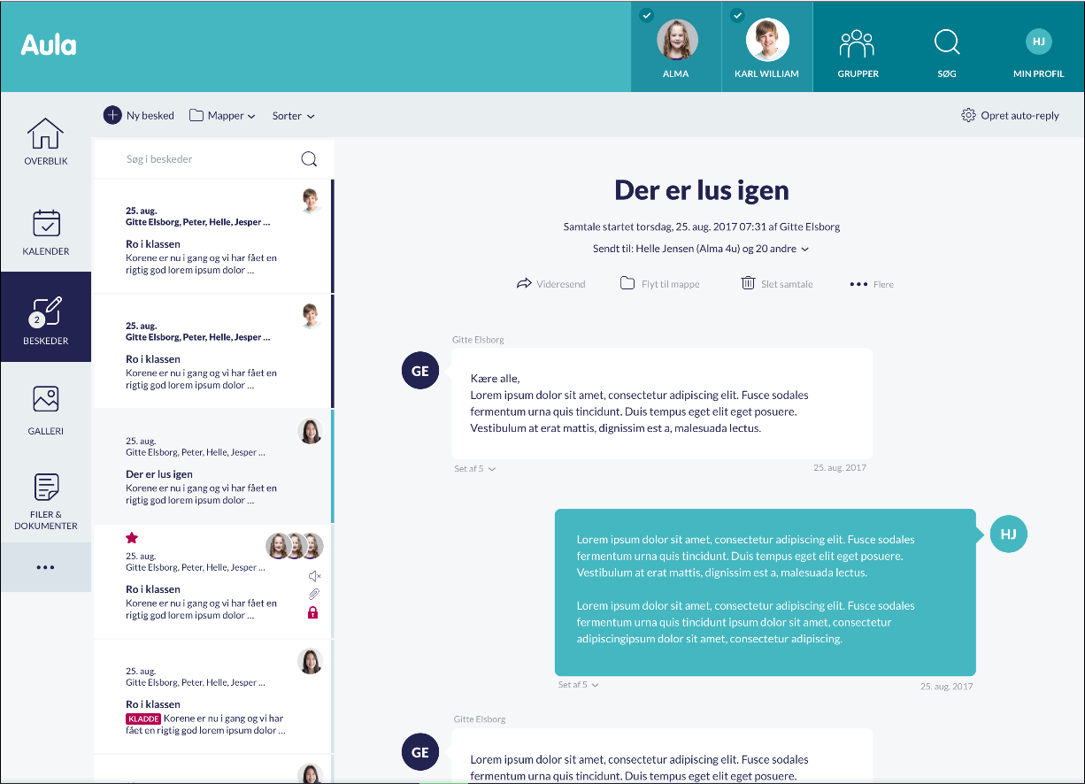
Om Aula - Beskeder (forældrevisning)
Notes:
Beskeder (forældrevisning):
Fungerer som en beskedtråd - hvor du kan mute eller forlade en samtale.
Mulighed for at opmærke en besked som fortrolig, hvis den indeholder følsomt eller fortroligt beskedindhold
- I så fald skal forældrene logge ind med to-faktor login (UNI-Login + NemID)

Slide 14
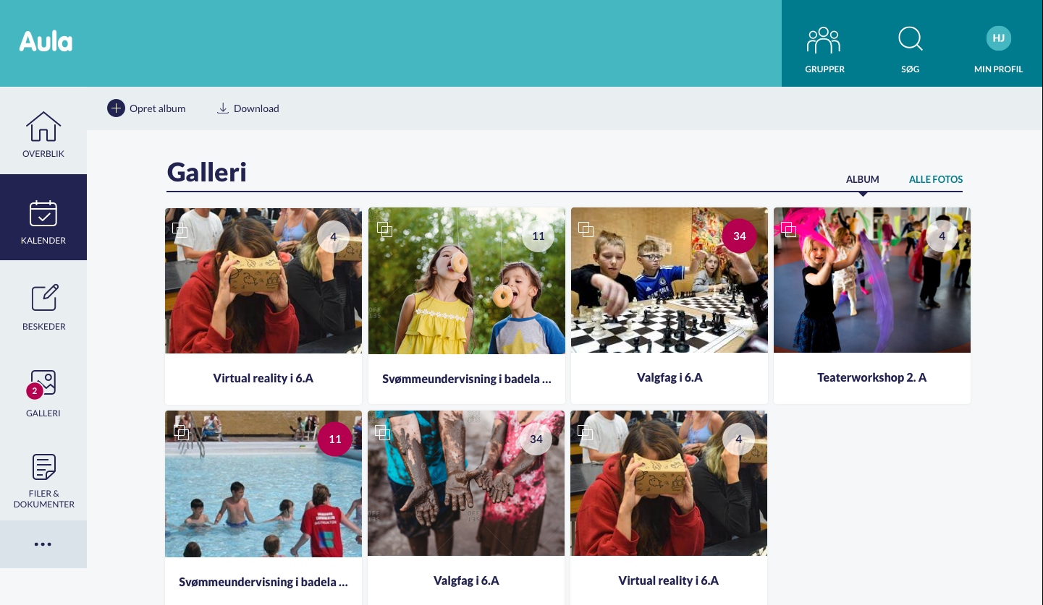
Om Aula – Galleri (forældrevisning)
Notes:
Galleri (forældrevisning) til mediefiler:
Fotos skal opmærkes som 'Situationsbillede' eller 'Portrætbillede’.
Portrætbilleder skal tagges med de personer, som befinder sig på billedet, så forældrene kan trække deres samtykke tilbage til fx fotos, hvorefter de forsvinder fra deres visning (ift. GDPR og retten til at blive glemt).
Husk at det er en foreløbig visning og der kan forekomme ændringer i brugerfladen inden vi får adgang til Aula.

Slide 15
Undervisningsforløb: Forældreloggerne
Notes:
Det er en god ide at inddrage eleverne, når forældrene skal på.

Slide 16

Forældreloggerne
Undervisningsforløb
Vores ambition er, at alle forældre skal på.
Derfor er det en god ide at bruge børnene som
hjælp.
Fokuserer på at involvere eleverne i at
processen fra ForældreIntra til Aula.
Et undervisningsforløb, der involverer eleverne i at få
deres forældre med på.
Notes:
Det er muligt at køre undervisningsforløbet Forældreloggerne. Du kan finde mere information på: aulainfo.dk under medarbejdere eller på linket: https://aulainfo.dk/foraeldreloggerne/ .

